Slide 1
ĐỒ THỊ
Giảng viên: nguyenmanhson@gmail.com

Slide 2
Đồ thị Hamilton
Định nghĩa. Đường đi qua tất cả các đỉnh của đồ thị mỗi đỉnh đúng một lần được gọi là đường đi Hamilton. Chu trình bắt đầu tại một đỉnh v nào đó qua tất cả các đỉnh còn lại mỗi đỉnh đúng một lần sau đó quay trở lại v được gọi là chu trình Hamilton.
Đồ thị có chu trình Hamilton được gọi là đồ thị Hamilton. Đồ thị có đường đi Hamilton được gọi là đồ thị nửa Hamilton.
Để liệt kê tất cả các chu trình Hamilton ta thực hiện theo thuật toán sau:
Thuật toán Hamilton( int k) {
  /* Liệt kê các chu trình Hamilton của đồ thị bằng cách phát triển dãy đỉnh
  (X[1], X[2], . . ., X[k-1] ) của đồ thị G = (V, E) */
  for y∈ Ke(X[k-1]) {
if (k==n+1) and (y == v0) then
Ghinhan(X[1], X[2], . . ., X[n], v0);
else {
X[k]=y; chuaxet[y] = false;
Hamilton(k+1);
chuaxet[y] = true;
}
  }
}

Slide 3
Cây khung của đồ thị
Định nghĩa. Ta gọi cây là đồ thị vô hướng liên thông không có chu trình. Đồ thị không liên thông được gọi là rừng.
Cây được coi là dạng đồ thị đơn giản nhất của đồ thị. Định lý sau đây cho ta một số tính chất của cây.
Định lý. Giả sử T= <V, E> là đồ thị vô hướng n đỉnh. Khi đó những khẳng định sau là tương đương
  T là một cây;
  T không có chu trình và có n-1 cạnh;
  T liên thông và có đúng n-1 cạnh;
  T liên thông và mỗi cạnh của nó đều là cầu;
  Giữa hai đỉnh bất kỳ của T được nối với nhau bởi đúng một đường đi đơn;
  T không chứa chu trình nhưng hễ cứ thêm vào nó một cạnh ta thu được đúng một chu trình;

Slide 4
Định nghĩa 2. Cho G là đồ thị vô hướng liên thông. Ta gọi đồ thị con T của G là một cây khung của G (Cây bao trùm) nếu T thoả mãn hai điều kiện:
  T là một cây;
  Tập đỉnh của T đúng bằng tập đỉnh của G.
Trong lý thuyết đồ thị, người ta qua tâm đến hai bài toán cơ bản về cây:
Bài toán 1. Cho đồ thị vô hướng G =<V,E>. Hãy xây dựng một cây khung của đồ thị bắt đầu tại đỉnh u∈V.
Bài toán 2. Cho đồ thị vô hướng G =<V,E> có trọng số. Hãy xây dựng cây khung có độ dài nhỏ nhất.
Bài toán 1 được giải quyết bằng các thuật toán tìm kiếm cơ bàn: thuật toán DFS hoặc BFS.
Bài toán 2 được giải quyết bằng thuật toán Kruskal hoặc PRIM.

Slide 5
Xây dựng cây khung của đồ thị dựa vào DFS :
Thuật toán Tree-DFS(u) {
  Bước 1 (khởi tạo):
    Stack = φ; sc =0; T = φ; //Khởi tạo stack, số cạnh, và tập cạnh cây
    Push(Stack, u); chuaxet[u] = False;
  Bước 2 (Lặp):
    While (Stack≠φ ) do {//lặp đến khi stack rỗng
      s = Pop(Stack); //Lấy s ra khỏi ngăn xếp
      For t∈Ke(s) do { //Duyệt các đỉnh t kề với s
        If ( chuaxet[s] ) { //nếu t đúng là chưa xét
        T= T∪(s,t); sc++; chuaxet[t] = False;
        Push(Stack, s); Push(Stack, t); break;
        }
      }
    }
  Bước 3 (Trả lại kết quả):
    if ( sc<n-1) <Đồ thị không liên thông>;
    else return (T);
}

Slide 6
Xây dựng cây khung của đồ thị dựa vào BFS
Thuật toán Tree-BFS(u) {
  Bước 1 (khởi tạo):
    Queue = φ; sc =0; T = φ; //Khởi tạo queue, số cạnh, và tập cạnh cây
    Push(Queue, u); chuaxet[u] = False;
  Bước 2 (Lặp):
    While (Queue≠φ ) do {//lặp đến khi hàng đợi rỗng
      s = Pop(Queue); //Lấy s ra khỏi hàng đợi
      For t∈Ke(s) do { //Duyệt các đỉnh t kề với s
        If ( chuaxet[s] ) { //nếu t đúng là chưa xét
        T= T∪(s,t); //Thêm cạnh (s,t) vào cây
        sc++; //Tăng số cạnh lên 1
        Push(Queue, t); chuaxet[t] = False;
        }
      }
    }
  Bước 3 (Trả lại kết quả):
    if ( sc<n-1) <Đồ thị không liên thông>;
    else return (T);
}

Slide 7
Bài toán tìm cây khung nhỏ nhất
Bài toán tìm cây khung nhỏ nhất là một trong những bài toán tđồ thị có ứng dụng trong nhiều lĩnh vực khác nhau của thực tế. Bài toán được phát biểu như dưới đây
Đặt bài toán. Cho G=<V, E> là đồ thị vô hướng liên thông với tập đỉnh V = {1, 2, . . ., n } và tập cạnh E gồm m cạnh. Mỗi cạnh e của đồ thị được gán với một số không âm c(e) được gọi là độ dài cạnh. Giả sử H=<V, T> là một cây khung của đồ thị G. Ta gọi độ dài c(H) của cây khung H được tính bằng tổng độ dài các cạnh. Bài toán được đặt ra là, trong số các cây khung của đồ thị hãy tìm cây khung có độ dài nhỏ nhất của đồ thị.
Input: Output:
6 10 6 5 15
1 2 3 4 5 2
1 3 3 4 6 2
2 3 3 1 2 3
2 4 5 1 3 3
2 5 5 2 4 5
3 4 5
3 5 5
4 5 2
4 6 2
5 6 2
2
5
5
3
2
5
1
3
2
6
3
5
2
3
4
5

Slide 8
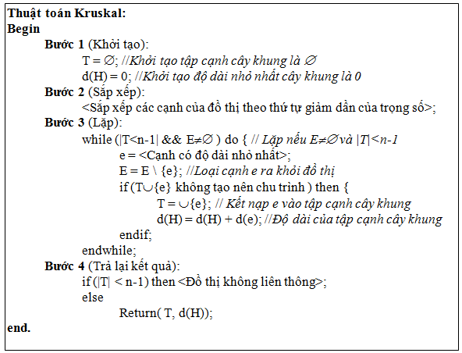
Thuật toán Kruskal

Slide 9
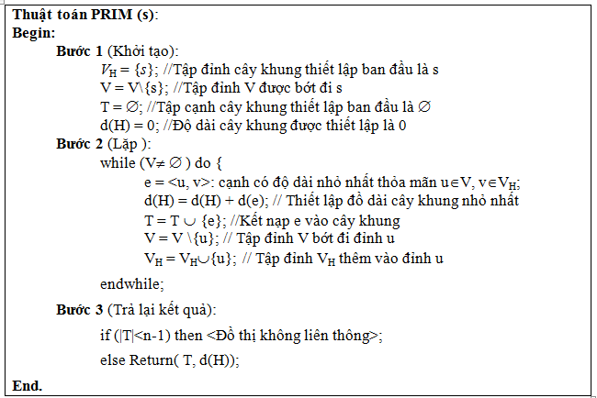
Thuật toán PRIM

Slide 10
Bài toán tìm đường đi ngắn nhất
Phát biểu bài toán. Xét đồ thị G=<V, E>; trong đó | V| = n, | E | = m. Với mỗi cạnh (u, v)∈E, ta đặt tương ứng với nó một số thực A[u][v] được gọi là trọng số của cạnh. Ta sẽ đặt A[u,v]=∞ nếu (u, v)∉E.
Nhiệm vụ của bài toán là tìm đường đi ngắn nhất từ một đỉnh xuất phát s∈V (đỉnh nguồn) đến đỉnh cuối t∈V (đỉnh đích).
Đường đi như vậy được gọi là đường đi ngắn nhất từ s đến t, độ dài của đường đi d(s,t) được gọi là khoảng cách ngắn nhất từ s đến t (trong trường hợp tổng quát d(s,t) có thể âm).
Nếu như không tồn tại đường đi từ s đến t thì độ dài đường đi d(s,t)=∞.
Trường hợp 1. Nếu s cố định và t thay đổi, khi đó bài toán được phát biểu dưới dạng tìm đường đi ngắn nhất từ s đến tất cả các đỉnh còn lại trên đồ thị. Đối với đồ thị có trọng số không âm, bài toán luôn có lời giải bằng thuật toán Dijkstra.
Đối với đồ thị có trọng số âm nhưng không tồn tại chu trình âm, bài toán có lời giải bằng thuật toán Bellman-Ford. Trong trường hợp đồ thị có chu trình âm, bài toán không có lời giải.

Slide 11
Bài toán tìm đường đi ngắn nhất
Trường hợp 2. Nếu s thay đổi và t cũng thay đổi, khi đó bài toán được phát biểu dưới dạng tìm đường đi ngắn nhất giữa tất cả các cặp đỉnh của đồ thị.
Bài toán luôn có lời giải trên đồ thị không có chu trình âm.
Đối với đồ thị có trọng số không âm, bài toán được giải quyết bằng cách thực hiện lặp lại n lần thuật toán Dijkstra.
Đối với đồ thị không có chu trình âm, bài toán có thể giải quyết bằng thuật toán Floyd.

Slide 12
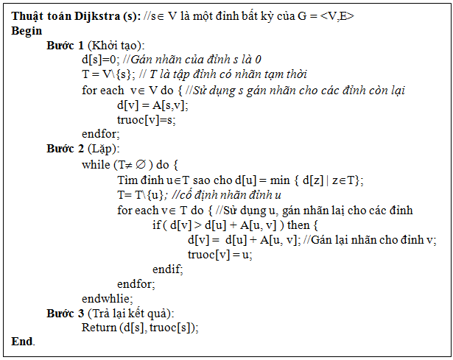
Thuật toán Dijkstra

Slide 13
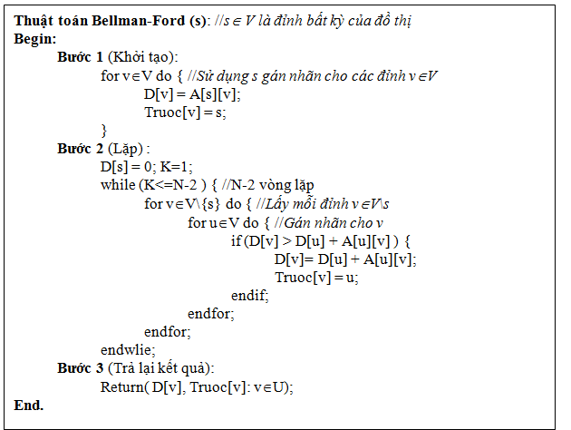
Thuật toán Bellman-Ford

Slide 14
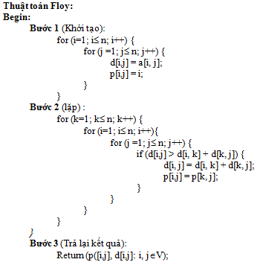
Thuật toán Floyd

